Slide 1
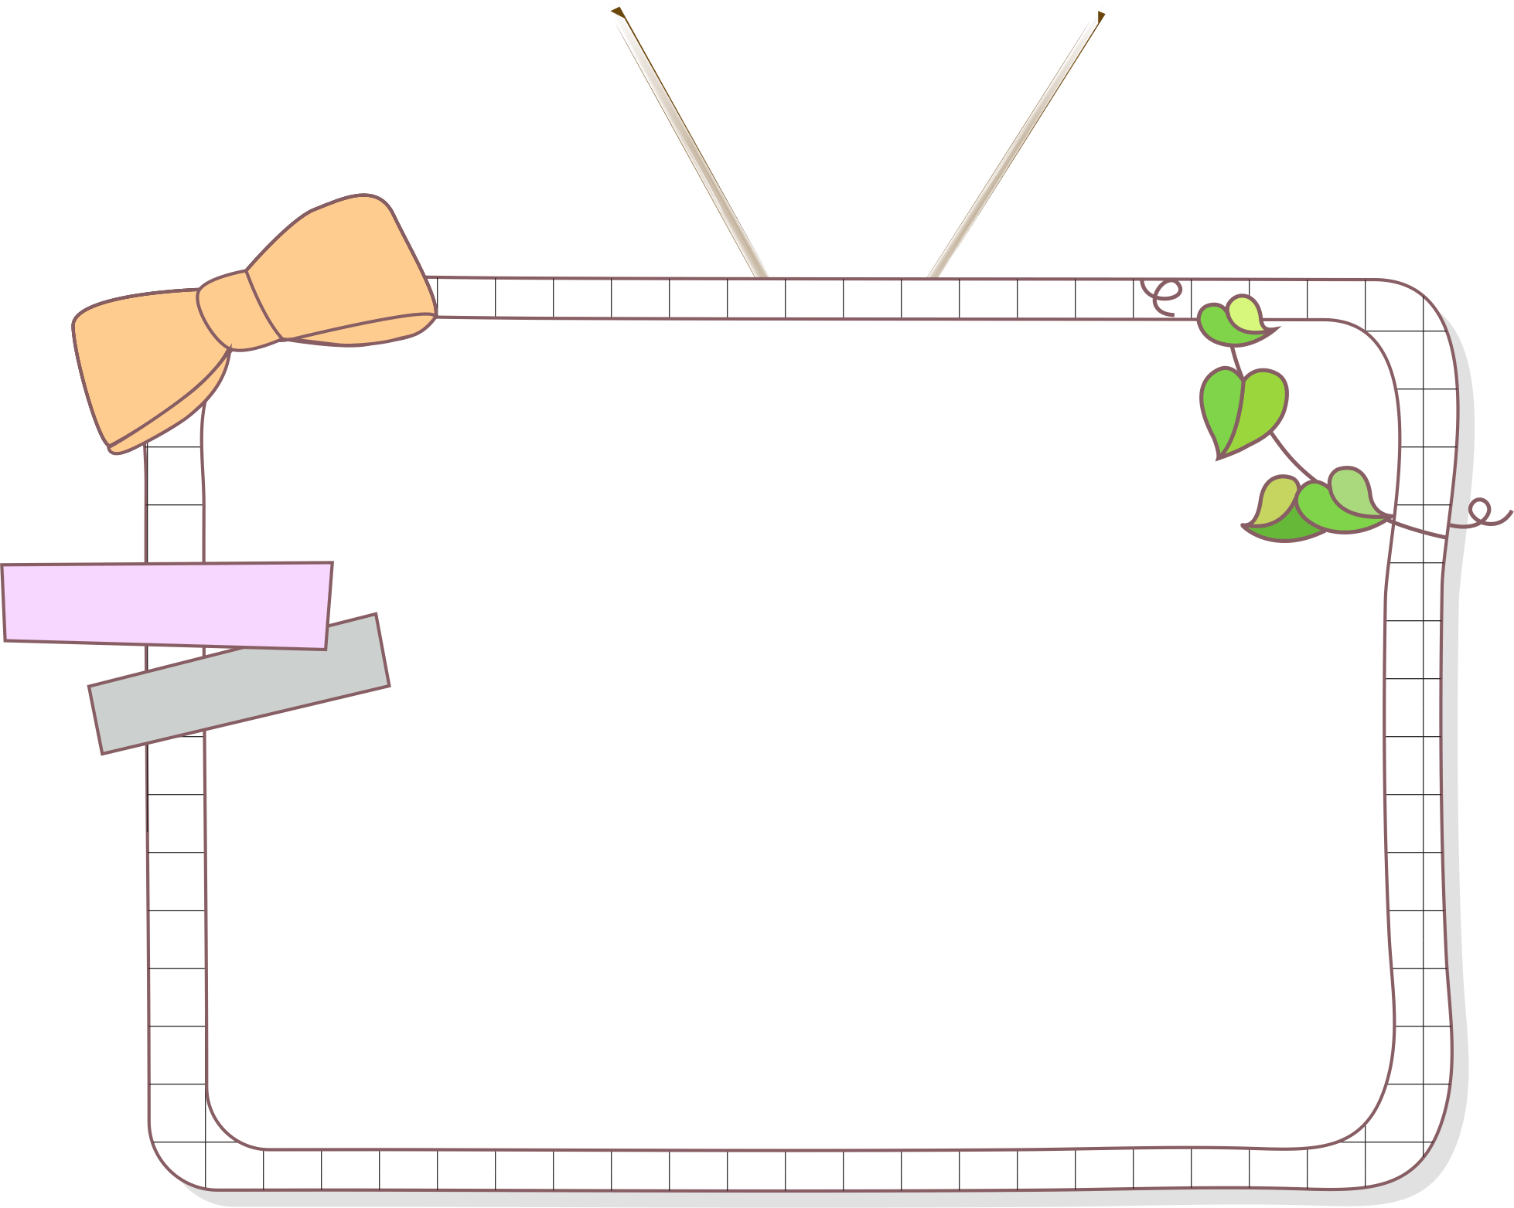
Qua tìm hiểu văn bản “Trong lòng mẹ” em thấy Nguyên Hồng là người như thế nào? Ấn tượng sâu đậm nhất của em về nhà văn Nguyên Hồng là gì?

Slide 2
NGUYÊN HỒNG – NHÀ VĂN CỦA
NHỮNG NGƯỜI CÙNG KHỔ
Nguyễn Đăng Mạnh

Slide 3
Thế nào là văn bản nghị luận và VB NL văn học?
Chia sẻ cách em đã đọc văn bản "Nguyên Hồng-nhà văn của những người cùng khổ"
Các yếu tố hình thức của VBNL

Slide 4
VĂN BẢN NGHỊ LUẬN VÀ NGHỊ LUẬN VĂN HỌC
- Văn bản nghị luận: là văn bản tập trung vào trả lời câu hỏi tại sao? vì sao? bằng cách nêu được ý kiến, lý lẽ và các bằng chứng cụ thể.
- Nghị luận văn học là văn bản nghị luận bàn về các vấn đề văn học.
- Các yếu tố hình thức: của văn bản nghị luận
+ Ý kiến: thường là một nhận xét mang tính khẳng định hoặc phủ định, nêu ở nhan đề hoặc mở đầu bài viết.
+ Lí lẽ thường tập trung nêu nguyên nhân, trả lời cho các câu hỏi: Vì sao? Do đâu?...
+ Bằng chứng (dẫn chứng) thường là các hiện tượng, số liệu cụ thể nhằm minh họa, làm sáng tỏ cho lí lẽ.

Slide 5
I. ĐỌC VÀ
TÌM HIỂU CHUNG

Slide 6
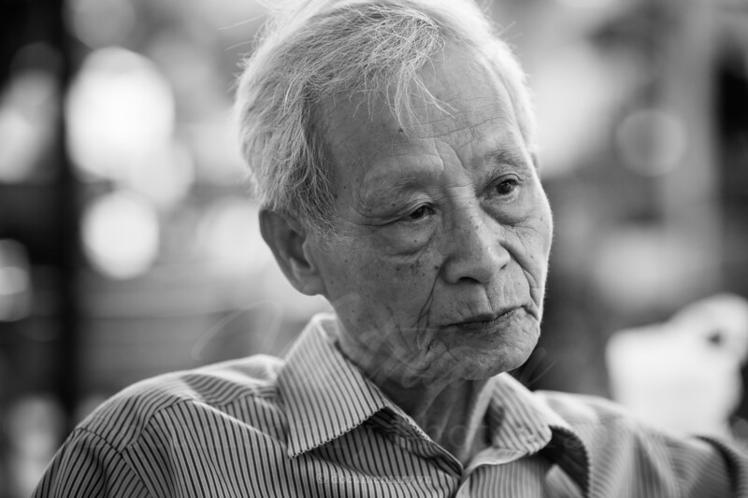
1. Tác giả
Nguyễn Đăng Mạnh (1930 – 2018), quê ở Hà Nội.
Nhà nghiên cứu đầu ngành về văn học Việt Nam hiện đại.

Slide 7
2. Văn bản
Xuất xứ
Kiểu văn bản
Bố cục
Tuyển tập Nguyễn Đăng Mạnh (Tập 1) , NXB Giáo dục, 2005
Nghị luận văn học
3 phần

Slide 8
II. ĐỌC VÀ
TÌM HIỂU CHI TIẾT

Slide 9
Vấn đề nghị luận của văn bản là gì? Vấn đề đó có liên quan như thế nào với nhan đề Nguyên Hồng-nhà văn của những người cùng khổ?

Slide 10
Vấn đề nghị luận của văn bản là gì? Vấn đề đó có liên quan như thế nào với nhan đề Nguyên Hồng-nhà văn của những người cùng khổ?
- Vấn đề nghị luận của văn bản: Nguyên Hồng thực sự là nhà văn của những người cùng khổ
=> vấn đề nghị luận đã được nêu ngay ở nhan đề bài viết.

Slide 11
PHIẾU HỌC TẬP: TÌM HIỂU VĂN BẢN "NGUYÊN HỒNG - NHÀ VĂN CỦA NHỮNG NGƯỜI CÙNG KHỔ" Vấn đề nghị luận của văn bản ................................................................................................................................
Ý kiến 1 Nguyên Hồng rất dễ xúc động, rất dễ khóc |  | Ý kiến 2 .............................................. |  | Ý kiến 3 .........................................
Lý lẽ | Bằng chứng | Lý lẽ | Bằng chứng | Lý lẽ | Bằng chứng
- ai biết được trong cuộc đời mình Nguyên Hồng đã khóc bao nhiêu lần! .................................... | - khóc khi nhớ đến bạn bè, đồng chí... - khóc khi nghĩ đến đời sống khổ cực.... .................................................. | ............................ | ........................................................ | ................................ | ..........................................

Slide 12
Vấn đề nghị luận của văn bản Nguyên Hồng thực sự là nhà văn của những người lao động cùng khổ
Ý kiến 1 Nguyên Hồng rất dễ xúc động, rất dễ khóc |  | Ý kiến 2 Cuộc đời và hoàn cảnh sống cơ cực của Nguyên Hồng |  | Ý kiến 3 Chất dân nghèo, chất lao động trong con người và trong văn chương Nguyên Hồng
Lý lẽ | Bằng chứng | Lý lẽ | Bằng chứng | Lý lẽ | Bằng chứng
- ai biết được trong cuộc đời mình Nguyên Hồng đã khóc bao nhiêu lần! - Có thể nói mỗi dòng chữ ông viết ra là một dòng nước mắt... | - khóc khi nhớ đến bạn bè, đồng chí... - khóc khi nghĩ đến đời sống khổ cực.... - khóc khi nói đến công ơn.... - khóc khi kể lại nỗi đau... | - con người ấy thiếu tình thương từ nhỏ nên luôn khao khát....dễ cảm thông... - viết truyện Mợ Du để nói lên tâm trạng đau đớn của người mẹ - thuật lại cuộc sống của thân phận mồ côi trong Những ngày thơ ấu | - mồ côi cha từ năm 12 tuổi - mẹ đi bước nữa...đi làm ăn xa - Ngày 20-11-1931. Giá ai cho tôi một xu nhỉ?Chỉ một xu thôi!....Vì người ta có phải mẹ tôi đâu! | - hoàn cảnh ấy đã tạo nên ”chất dân nghèo, chất lao động” - thể hiện rõ trong cung cách sinh hoạt.... - thấm sâu vào văn chương, vào thế giới nghệ thuật... | - tuổi cắp sách đến trường...tự kiếm sống bằng những ”nghề nhỏ mọn”... chung đụng với mọi hạng trẻ ”hư hỏng”... - 16 tuổi rời quê hương...nhập hẳng cuộc sống của hạng người dưới đáy xã hội... - Bà Nguyên Hồng nói..nhìn ông ấy cầm chén rượu....nặng nhọc...

Slide 13
Think - Pair - Share
1. Nhận xét mối quan hệ giữa ý kiến, lý lẽ và bằng chứng trong văn bản.
2. Qua đó, giúp em hiểu thêm điều gì về nhà văn Nguyên Hồng và quan điểm, suy nghĩ của người viết về tác giả “Trong lòng mẹ”?

Slide 14
2. Nhận xét
Văn bản đã xây dựng hệ thống ý kiến, lý lẽ, bằng chứng rõ ràng, chặt chẽ, thuyết phục và làm sáng tỏ vấn đề nghị luận.
Qua đó, giúp người đọc hiểu rõ hơn về con người, cuộc đời, phong cách nghệ thuật của nhà văn Nguyên Hồng, cũng như sự thấu hiểu và trân trọng của tác giả đối với nhà văn.

Slide 15
III. TỔNG KẾT

Slide 16
01
Nội dung: làm rõ được con người nhà văn Nguyên Hồng - nhà văn của những người cùng khổ và tình cảm của người viết đối với nhà văn Nguyên Hồng.
Nghệ thuật: Các bằng chứng đa dạng, cụ thể, sinh động, phong phú, thuyết phục. Hệ thống lí lẽ, ý kiến nêu ra vừa có tình vừa có lí bộc lộ cảm xúc, thái độ trân trọng của người viết.
02

Slide 17
03
Cách đọc văn bản nghị luận
- B1: Xác định vấn đề nghị luận được nêu ra trong bài văn là gì? Vấn đề đó được nêu ra ở nhan đề hay câu văn nào của bài viết?
- B2: Tóm tắt ý kiến trong từng phần, xem ý kiến đó thể hiện ở câu văn nào (thường là câu khẳng định hoặc phủ định).
- B3: Tìm ra hệ thống lý lẽ, bằng chứng làm rõ cho từng ý kiến.
- B4: Nhận xét về nghệ thuật nghị luận và giá trị nội dung trong văn bản.

Slide 18
IV. LUYỆN TẬP,
VẬN DỤNG
1. Nếu được đặt nhan đề khác cho văn bản, em sẽ sẽ đặt là gì? Vì sao?
2. Viết một đoạn văn (từ 7 - 10 câu) thể hiện cảm nghĩ của em về nhà văn Nguyên Hồng, trong đó có sử dụng một trong các thành ngữ sau: Chân lấm tay bùn, khố rách áo ôm, đầu đường xó chợ, tình sâu nghĩa nặng.

Slide 19
TIÊU CHÍ ĐÁNH GIÁ ĐOẠN VĂN
Tiêu chí/Mức độ | Đạt | Không đạt
1. Hình thức: đảm bảo yêu cầu của 1 đoạn văn (7-10 câu)
2. Nội dung: - Nêu rõ cảm nghĩ của bản thân về nhà văn Nguyên Hồng. - Có một vài lý giải cho những suy nghĩ của mình về nhà văn. - Sử dụng một trong những thành ngữ đã cho vào đoạn văn một cách hợp lý.
3. Chính tả, diễn đạt, chữ viết: đúng chính tả, diễn đạt mạch lạc, trong sáng; chữ viết đúng chính tả, rõ ràng.

